Slide 1
ПРЕЗЕНТАЦИЯ Atg / LA COMPOSITE 2015
Семинар в Чешском Посольстве для авиационных предприятий России
Збынек ЗавадилL

Slide 2
МИССИЯ И ВИДЕНИЕ
Миссия
Максимальная надежность и безопасность промышленной продукции с помощью контроля и инспекций наивысшего качества и эффективности
Видение
Быть финансово сильной технологической компанией работающей на международном рынке в области промышленных инспекций, гарантируя качество продукции Заказчиков с применением комплексных решений и новейших технологий, оборудования и услуг, основанных на новейших технологических достижениях.
Стратегия
Комплексные решения для процессов НК
Оборудование и услуги как две неотъемлемые части специальных процессов
Использование мировых достижений и соответствие международным стандартам
Современные технологии в через стратегическое партнерство

Slide 3
ВВЕДЕНИЕ В БИЗНЕС ГРУППЫ ATG
Общее описание
ATG – частная компания
Независимая компания
Инжиниринговая компания
Продукция
Комплексные решения для специальных процессов НК
Регионы интересов
Европа (Польша, Испания, Франция, Германия)
Русскоязычные страны
Турция, Ближний Восток и Северная Африка

Slide 4
КРАТКАЯ ИСТОРИЯ
Год | Событие
1992 | Основание компании ATG Прага
1997 | Выпуск первой магнитопорошковой установки
1999 | Выпуск первой автоматизированной УЗ системы для авиации
2001 | Первая комбинированная МП-УЗ система
2002 | Открытие первой зарубежной дочерней компании ATG Словакия
2003 | Получение одобрения Национального Чешского Совета по НК
2003 | Сертификация ATG Ltd. по ISO 9001
2006 | Получение одобрения по EASA Part 145
2011 | Первая система вихретокового контроля для авиации
2013 | Получение одобрения от Росавиации по стандартам EN4179
2014 | Получение одобрения Российским Национальным Советом по НК
2015 | Сотрудничество с концерном Chemetall во Франции и Германии

Slide 5
СТРУКТУРА ГРУППЫ ATG
Название | Доля | Оборрудование | Услуги | Страна
ATG Ltd. | 100% |  |  | Чехия
LA Composite | 100% |  |  | Чехия
ATG Slovakia | 55% |  |  | Словакия
PK-Q | 50% |  |  | Чехия
ATG Turkey | 45% |  |  | Турция
ATG ONIKO | 45% |  |  | Украина
ATG Inspekta | 40% |  |  | Чехия
ATG CTS | 24% |  |  | ОАЭ
ATG Академия НК | 50% |  |  | Россия

Slide 6
СТРУКТУРА ATG ПРАГА
Персонал
Полное количество сотрудников – 102
Количество специалистов НК Уровень 3 – 22
Использование персонала НК других компаний (Outsourced personnel)
Дочерние компании в Чехии и за рубежом
Партнерские компании в Чехии и за рубежом
База данных фрилансеров НК
Рабочие языки
Английский
Русский
Квалификационное обучение
Собственный квалификационный Центр одобренный Чешским Советом НК

Slide 7
ПОРТФОЛИО ГРУППЫ ATG
ПРОИЗВОДСТВО И ОБОРУДОВАНИЕ
КВАЛИФИКАЦИЯ И СЕРТИФИКАЦИЯ
КОНТРОЛЬ И ИНСПЕКЦИИ
УСЛУГИ ВНЕШНЕГО АГЕНТСТВА

Slide 8
СЕКТОРА ПРОМЫШЛЕННОСТИ
АЭРОКОСМОС
АВТОМОБИЛЕСТРОЕНИЕ
НЕФТЬ & ГАЗ
ЭНЕРГЕТИКА

Slide 9
ЧТО ТАКОЕ СПЕЦИАЛЬНЫЙ ПРОЦЕСС И КАКОВА ЕГО РОЛЬ
Специальный Процесс – это процесс чья правильность не может быть подтверждена только качеством конечного продукта
НК, Сварка, производство композитов и др..
Поддержка специальных процессов означает гарантию и надежность технологического развития
Специальные Процессы являются ключом для перспектив и успешного развития компании
Внешние (работа с Заказчиком): Специальные процессы показывают высокое технологическое развитие компании
Внутренние (финансы и экономика компании): Специальные роцессы обеспечивают высокую добавленную стоимость

Slide 10
КОМПЛЕКСНЫЕ РЕШЕНИЯ ДЛЯ НК В АВИАКОСМИЧЕСКОЙ ПРОМЫШЛЕННОСТИ
Продукция и услуги
Ответственный специалист по НК Уровень 3
Консультационные услуги по НК Уровень 3
Сертификация персонала НК
Предоставление собственного персонала НК Уровень 2
Оборудование и расходные материалы НК (производство и дистрибъюция)
Подготовка документов для Процессов НК (Письменное Руководство и Письменные Процедуры/Методики)
Поддержка в процедурах одобрения Заказчика (Аудиты заказчиков, NADCAP и др.)
ATG предоставляет услуги по процессам НК со своим оборудованием (в том числе капиллярное по ASTM 1417, магнитопорошковое по ASTM 1444, вихретоковое и другие)

Slide 11
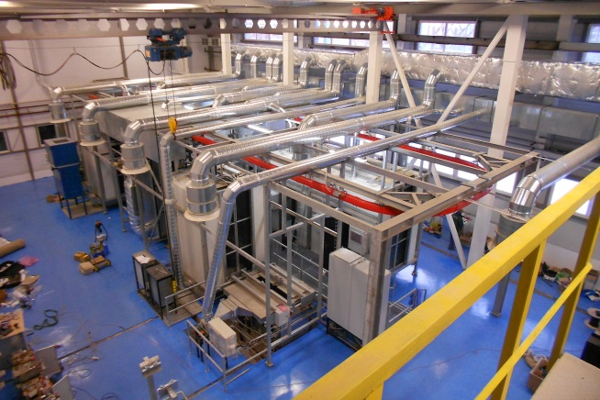
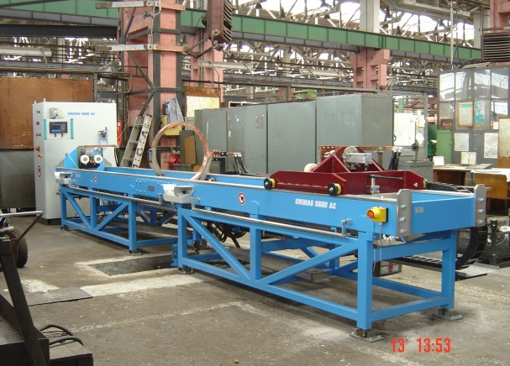
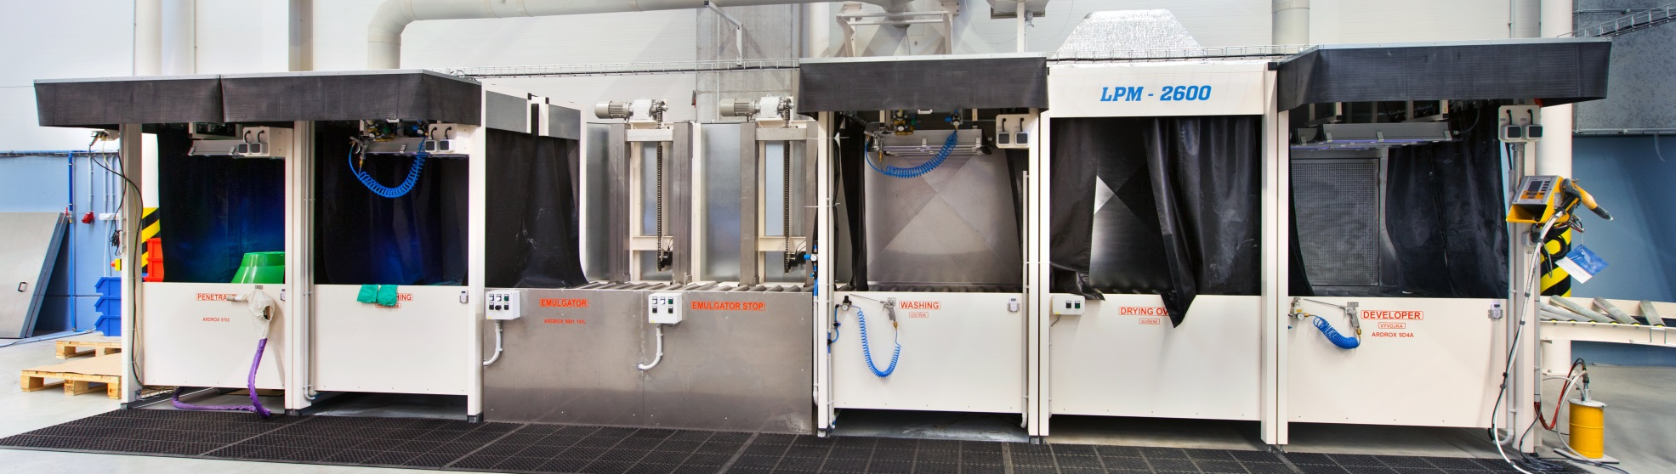
ПРИМЕРЫ ОБОРУДОВАНИЯ ATG

Slide 12
ОДОБРЕНИЯ ПОЛУЧЕННЫЕ ATG ДЕМОНТСТРИРУЮЩИЕ НАШИ ТЕХНОЛОГИЧЕСКИЕ ДОСТИЖЕНИЯ
Важные одобрения Группы ATG
Сертификат NADCAP по капиллярным процессам
EASA PART 145 D1
Одобрение персонала НК от Чешского Национального Совета по НК

Slide 13
ПРЕДЛОЖЕНИЯ ДЛЯ РОССИЙСКИХ ПАРТНЕРОВ
Квалификация персонала НК принимаемая по международным стандартам EN 4170/NAS410
Получение Одобрения Национальным Советом по НК в авиации (член европейского Совета) в РФ
Одобрение от Росавиации: ATG - единственный работающий в России одобренный Учебный Центр
Включая одобренные Росавиацией программы обучения по НК
Обучение по всем методам и уровням НК

Slide 14
ПРЕДЛОЖЕНИЯ ДЛЯ РОССИЙСКИХ ПАРТНЕРОВ
Поддержка по НК Уровень 3 для выполнения Специальных Процессов
Поддержка в аудитах проводимых Заказчиками
Поддержка в аудитах NADCAP и других

Slide 15
ПРЕДЛОЖЕНИЯ ДЛЯ РОССИЙСКИХ ЗАКАЗЧИКОВ
Поставки оборудования НК (примеры)
Капиллярные линии вместе со смежными процессами (водоподготовка, обезжиривание, травление) по российским стандартам или по стандарту ASTM 1417
Магнитопорошковые системы по российским стандартам и по ASTM 1444 (включая специальную технологию Quick Brake)
Автоматизированные системы вихретокового контроля
Автоматизированные системы ультразвукового котроля
Системы контроля методом течеискания

Slide 16
ПРЕДЛОЖЕНИЯ ДЛЯ РОССИЙСКИХ ЗАКАЗЧИКОВ
Группа ATG способна обеспечить полную поддержку при выполнении всего процесса НК на площадке Заказчика и по требованиям Заказчика

Slide 17
ПРЕДЛОЖЕНИЯ ДЛЯ РОССИЙСКИХ ПАРТНЕРОВ
Группа ATG готова обеспечить поддержку Заказчика по установлению контактов и взаимного сотрудничества с потенциальными партнерами и заказчиками в Европе

Slide 18
ДРУГИЕ ВИДЫ ДЕЯТЕЛЬНОСТИ ГРУППЫ ATG
Дочерняя компания LA composite разрабатывает и производит продукцию из композитных материалов по автоклавной технологии
Имеет одобрение EASA Part 21
Имеет одобрение Airbus Helicopters
Российские организации/партнеры
АЛТА Русь
ATG Академия НК
S7 engineering

Slide 19
РЕФЕРЕНЦИИ
Оборудование и производство
WSK Rseszow (одобрено для PW) – капиллярные и магнитопорошковые системы
PCC Плзень (одобрено для RR, GE, Snecma) – ультразвуковые системы
ELBIT Bacau (одобрено для RR) – капиллярная системы
Honeywell Marianske Udoli – капиллярная система
AERO Vodochody (одобрено для Alenia, Sikorsky) – – капиллярные и магнитопорошковые системы
Latecoere (одобрено для Airbus, Boeing..) – капиллярная система
Honeywell Kinex – капиллярные и магнитопорошковые системы, травление
ALCAN Decin – ультразвуковые системы
УМПО УФА, Россия (одобрено для PW) – капиллярная система
МЗ Электросталь, Россия (одобрено ВИАМ для российских двигателестроительных заводов) – капиллярная система
СМК Ступино, Россия (одобрено для российских двигателестроительных заводов) – капиллярная система
ВСМПО В.Салда (одобрено для Boeing, Airbus) – капиллярная система
КУМЗ, Россия (одобрено для Boeing, Airbus,…) – капиллярная система
Products for MRO (wheels and brakes especially)

Slide 20
РЕФЕРЕНЦИИ
Квалификация и проверка выполнения НК процедур
AERO Vodochody
Latecoere
PCC Pilsen
MRO
Поддержка для NADCAP / услуги НК Уровень 3
JIHLAVAN
JIHOSTROJ
AERO Vodochody
SEKO Aerospace
PBS
LATECOERE
GE Aircraft Engines Prague
Авиаагрегат Самара, Россия
Аэрокомпозит, Россия

Slide 21
ДРУГИЕ ПРИМЕРЫ ПРОДУКЦИИ ATG
www.atgtesting.com www.atg.cz

